Slide 1

AI 芯片
— GPU 详解
Tensor Core 原理
ZOMI

Slide 2
Talk Overview
硬件基础
GPU 工作原理
GPU AI编程本质
英伟达 GPU 架构
GPU基础概念
从 Fermi 到 Volta 架构
Turing 到 Hopper 架构
Tensor Code 和 NVLink 详解
GPU 图形处理
GPU 逻辑模块划分
算法到 GPU 硬件
GPU 的软件栈
图形流水线基础
流水线不可编译单元
光线跟踪流水线

Slide 3
Talk Overview
工作原理
Training and Inference – 训练和推理服务的区别

Slide 4
NVIDIA GPU架构发展
架构名称 | Fermi | Kepler | Maxwell | Pascal | Volta | Turing | Ampere | Hopper
中文名字 | 费米 | 开普勒 | 麦克斯韦 | 帕斯卡 | 伏特 | 图灵 | 安培 | 赫柏
发布时间 | 2010 | 2012 | 2014 | 2016 | 2017 | 2018 | 2020 | 2022
核心参数 | 16个SM，每个SM包含32个CUDA Cores，一共512 CUDA Cores | 15个SMX，每个SMX包括192个FP32+64个FP64 CUDA Cores | 16个SM，每个SM包括4个处理块，每个处理块包括32个CUDA Cores+8个LD/ST Unit + 8 SFU | GP100有60个SM，每个SM包括64个CUDA Cores，32个DP Cores | 80个SM，每个SM包括32个FP64+64 Int32+64 FP32+8个Tensor Cores | 102核心92个SM，SM重新设计，每个SM包含64个Int32+64个FP32+8个Tensor Cores | 108个SM，每个SM包含64个FP32+64个INT32+32个FP64+4个Tensor Cores | 132个SM，每个SM包含128个FP32+64个INT32+64个FP64+4个Tensor Cores
特点&优势 | 首个完整GPU计算架构，支持与共享存储结合的Cache层次GPU架构，支持ECC GPU架构 | 游戏性能大幅提升，首次支持GPU Direct技术 | 每组SM单元从192个减少到每组128个，每个SMM单元拥有更多逻辑控制电路 | NVLink第一代，双向互联带宽160GB/s，P100拥有56个SM HBM | NVLink2.0，Tensor Cores第一代，支持AI运算 | Tensor Core2.0，RT Core第一代 | Tensor Core3.0，RT Core2.0，NVLink3.0，结构稀疏性矩阵MIG1.0 | Tensor Core4.0，NVlink4.0，结构稀疏性矩阵MIG2.0
纳米制程 | 40/28nm 30亿晶体管 | 28nm 71亿晶体管 | 28nm 80亿晶体管 | 16nm 153亿晶体管 | 12nm 211亿晶体管 | 12nm 186亿晶体管 | 7nm 283亿晶体管 | 4nm 800亿晶体管
代表型号 | Quadro 7000 | K80 K40M | M5000 M4000 GTX 9XX系列 | P100 P6000 TTX1080 | V100 TiTan V | T4，2080TI RTX 5000 | A100 A30系列 | H100

Slide 5
卷积计算
与 Tensor Core

Slide 6
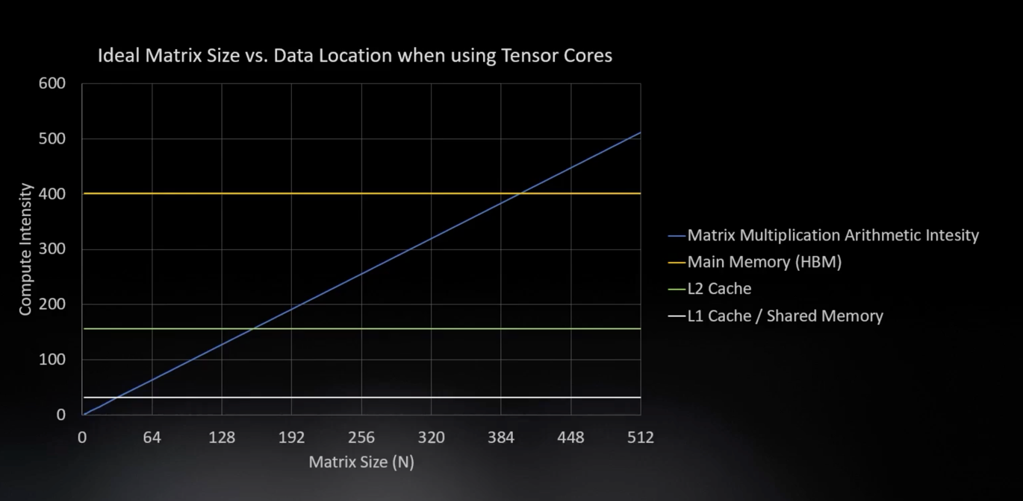
GPU AI编程本质

Slide 7
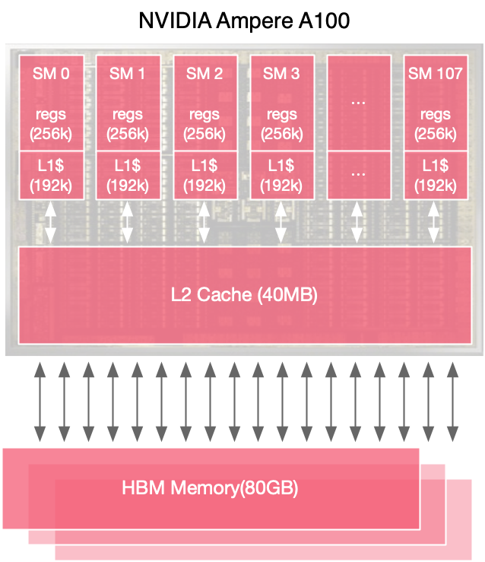
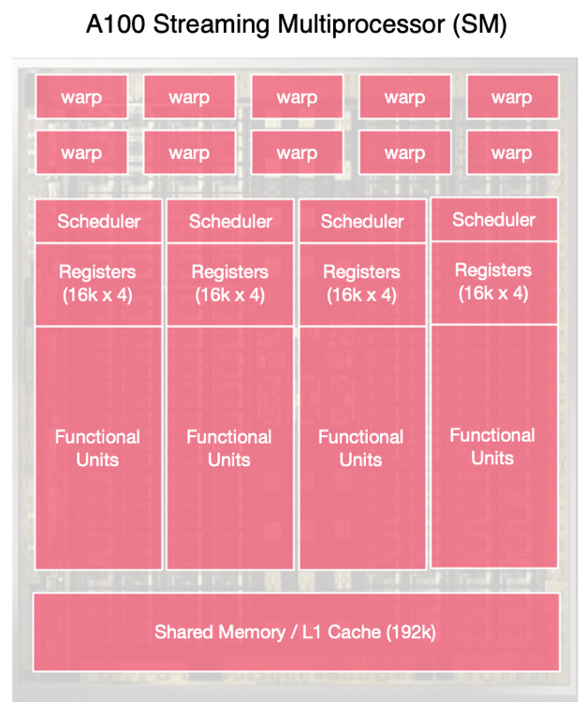
GPU 线程机制
64 warps/SM
4x concurrent warp exec
64k 4-byte registers
192KB L1/shared memory
(configurable split)
GPU runs threads in groups of 32 – each group is known as a warp

Slide 8
CNN vs GEMM
卷积神经网络 CNN 包含许多卷积层。算法上通过数据重排，完成 Im2col 的操作之后会得到一个输入矩阵，卷积 Weights 可以转换为一个矩阵，因此卷积的计算就可以转换为两个矩阵相乘的求解，得到最终的卷积计算结果。GEMM 计算可以被成批地放在一起，作为单个大型矩阵乘法运算运行。

Slide 9
CNN vs GEMM
卷积的计算就可以转换为两个矩阵相乘的求解，得到最终的卷积计算结果。GEMM 计算可以被成批地放在一起，作为单个大型矩阵乘法运算运行。在 GPU CUDA Core 中，通过线程 Block 提供具体的计算。

Slide 10
Tensor Core
的出现

Slide 11
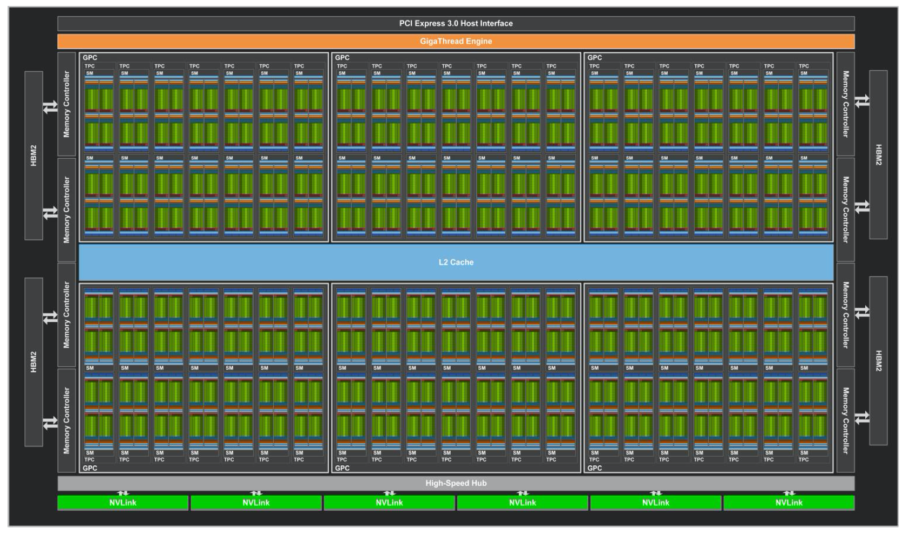
Volta 架构
SM 中包含：
4 个 Warp Scheduler
4 个 Dispatch Unit
64 个 FP32 Core
64 个 INT32 Core
32 个 FP64 Core
8 个 Tensor Core
32 个 LD/ST Unit
4 个 SFU

Slide 12
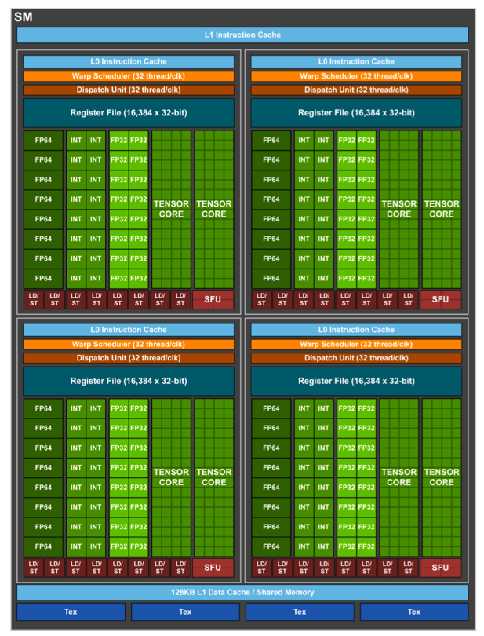
Volta 架构
SM 中包含：
4 个 Warp Scheduler，4 个 Dispatch Unit
64 个 FP32 Core（4 * 16）
64 个 INT32 Core（4 * 16）
32 个 FP64 Core（4 * 8）
8 个 Tensor Core （4 * 2）
32 个 LD/ST Unit（4 * 8）
4 个 SFU
FP32 和 INT32 两组运算单元独立出现在流水线中，每个 Cycle 都可以同时执行 FP32 和 INT32 指令。

Slide 13
Volta 架构
CUDA Core:
GPU 并行模式实现深度学习功能过于通用，最常见 Conv/GEMM 操作，依旧要被编码成 FMA，硬件层面还是需要把数据按：寄存器-ALU-寄存器-ALU-寄存器 ，方式来回搬运。
Tensor Core:
V100 Tensor Core 提供可编程矩阵乘法和累加单元（matrix-multiply-and-accumulate units），可为 AI 训练和推理提供125 Tensor TFLOPS 算力。V100 包含640个Tensor内核：每个SM 8个。

Slide 14
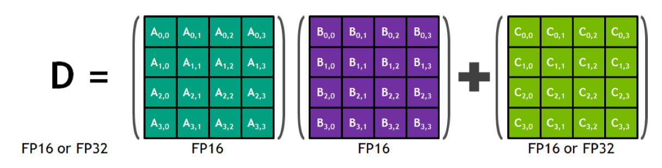
Volta 架构第一代 Tensor Core
每个 Tensor Core 每周期能执行 4x4x4 GEMM，即 64 个 FMA。执行运算 D=A*B+C，其中A、B、C 和 D 是 4×4 矩阵。矩阵乘法输入 A 和 B 是 FP16 矩阵，而累加矩阵 C 和 D 可以是 FP16或 FP32 矩阵。
虽然矩阵乘法只支持 FP16 数据，但输出可以支持累加矩阵为 FP32，相当于 64 个 FP32 ALU 提供算力，能耗上比 CUDA Core 执行矩阵乘法更具优势。

Slide 15
Tensor Core: V100 vs A100

Slide 16
Each Tensor Core performs 64 floating point FMA mixed-precision operations per clock (FP16 input multiply with full-precision product and FP32 accumulate, as Figure 2 shows) and 8 Tensor Cores in an SM perform a total of 1024 floating point operations per clock. This is a dramatic 8X increase in throughput for deep learning applications per SM compared to Pascal GP100 using standard FP32 operations, resulting in a total 12X increase in throughput for the Volta V100 GPU compared to the Pascal P100 GPU. Tensor Cores operate on FP16 input data with FP32 accumulation. The FP16 multiply results in a full-precision result that is accumulated in FP32 operations with the other products in a given dot product for a 4x4x4 matrix multiply, as Figure 8 shows.
During program execution, multiple Tensor Cores are used concurrently by a full warp of execution. The threads within a warp provide a larger 16x16x16 matrix operation to be processed by the Tensor Cores. CUDA exposes these operations as warp-level matrix operations in the CUDA C++ WMMA API. These C++ interfaces provide specialized matrix load, matrix multiply and accumulate, and matrix store operations to efficiently utilize Tensor Cores in CUDA C++ programs.

Slide 17
Volta 架构第一代 Tensor Core
每个张量核心每个时钟执行64个浮点FMA混合精度运算（如图2所示，FP16输入与全精度乘积相乘，FP32累加），SM中的8个张量核心每个钟总共执行1024个浮点运算。与使用标准FP32操作的Pascal GP100相比，每个SM的深度学习应用程序吞吐量显著增加了8倍，导致Volta V100 GPU的吞吐量与Pascal P100 GPU相比总共增加了12倍。张量核通过FP32累加对FP16输入数据进行操作。
在程序执行过程中，多个张量核被执行的完全扭曲同时使用。经线内的线提供了一个更大的16x16x16矩阵运算，由张量核处理。CUDA将这些操作公开为CUDA C++WMMA API中的扭曲级矩阵操作。这些C++接口提供了专门的矩阵加载、矩阵乘法和累加以及矩阵存储操作，以有效地利用CUDA C++程序中的张量核。

Slide 18
Tensor Core
的发展

Slide 19
第一代 Tensor Core (Volta)
SM：Sub-Core 上计算单元对于寄存器的读写逻辑。Sub-Core 包括 Tensor Core + FP64 + FP32 + INT8 + 特殊函数处理单元 MFU，计算单元都由 Warp Scheduler 调度执行，数据存储在寄存器。
每个 SM Sub-Core 包含两个 4x4x4 Tensor Core，其中 Warp Scheduler 向 Tensor Core 发送矩阵乘法GEMM运算指令。 Tensor Core 从寄存器堆 (Register File) 接收输入矩阵 (A、B、C)，执行多次 4x4x4 矩阵乘法，直到完成完整的矩阵乘法，并将所得矩阵写回寄存器堆 (Register File)。

Slide 20
第一代 Tensor Core (Volta)

Slide 21
第二代 Tensor Core (Turing)
SM： Sub-Core 上计算单元对于寄存器的读写逻辑。Tensor Core 中增加对 Int8 和 Int4 类型支持，同时多了FP16 Fast path。
Tensor Core 紧密集成到 SM Sub-Core里面。在 4-8 个时钟周期内可以执行单个多线程 (multi-thread ) 协作矩阵数学运算，通过线程 Thread 间透明地共享数据 local memory 来节省操作数和内存带宽。

Slide 22
第二代 Tensor Core (Turing)

Slide 23
第三代 Tensor Core (Ampere)
Ampere 之前的 GPU 架构中，如果要使用共享内存（Shared Memory），必须先把数据从全局内存（Global Memory）加载到寄存器中，然后再写入共享内存。
Pros：
浪费部分寄存器资源，同时增加了数据搬运的时延 latency；
Cons：
Ampere 架构中提供异步内存拷贝机制，通过 LDGSTS SASS 指令（Load Global Store Shared）实现全局内存不经过寄存器直接到共享内存的数据加载；

Slide 24
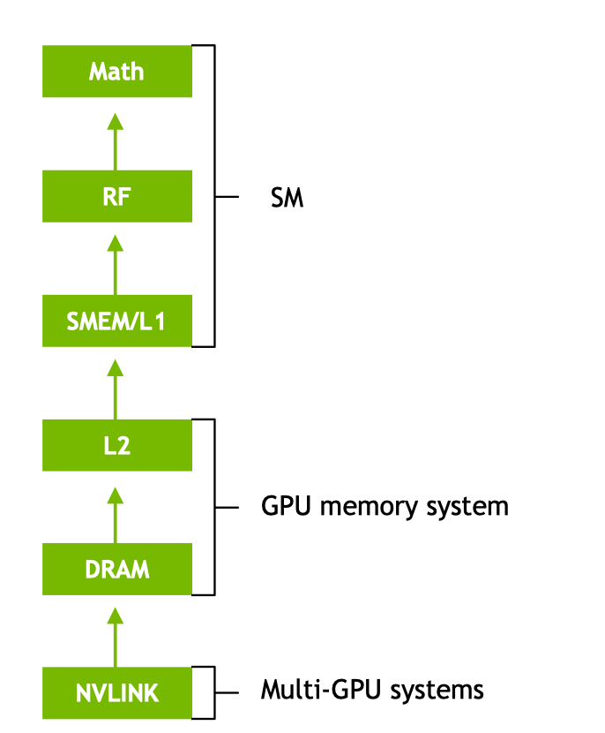
第三代 Tensor Core (Ampere)
A100 SM DATA MOVEMENT EFFICIENCY
3x SMEM/L1 Bandwidth, 2x In-flight Capacity

Slide 25
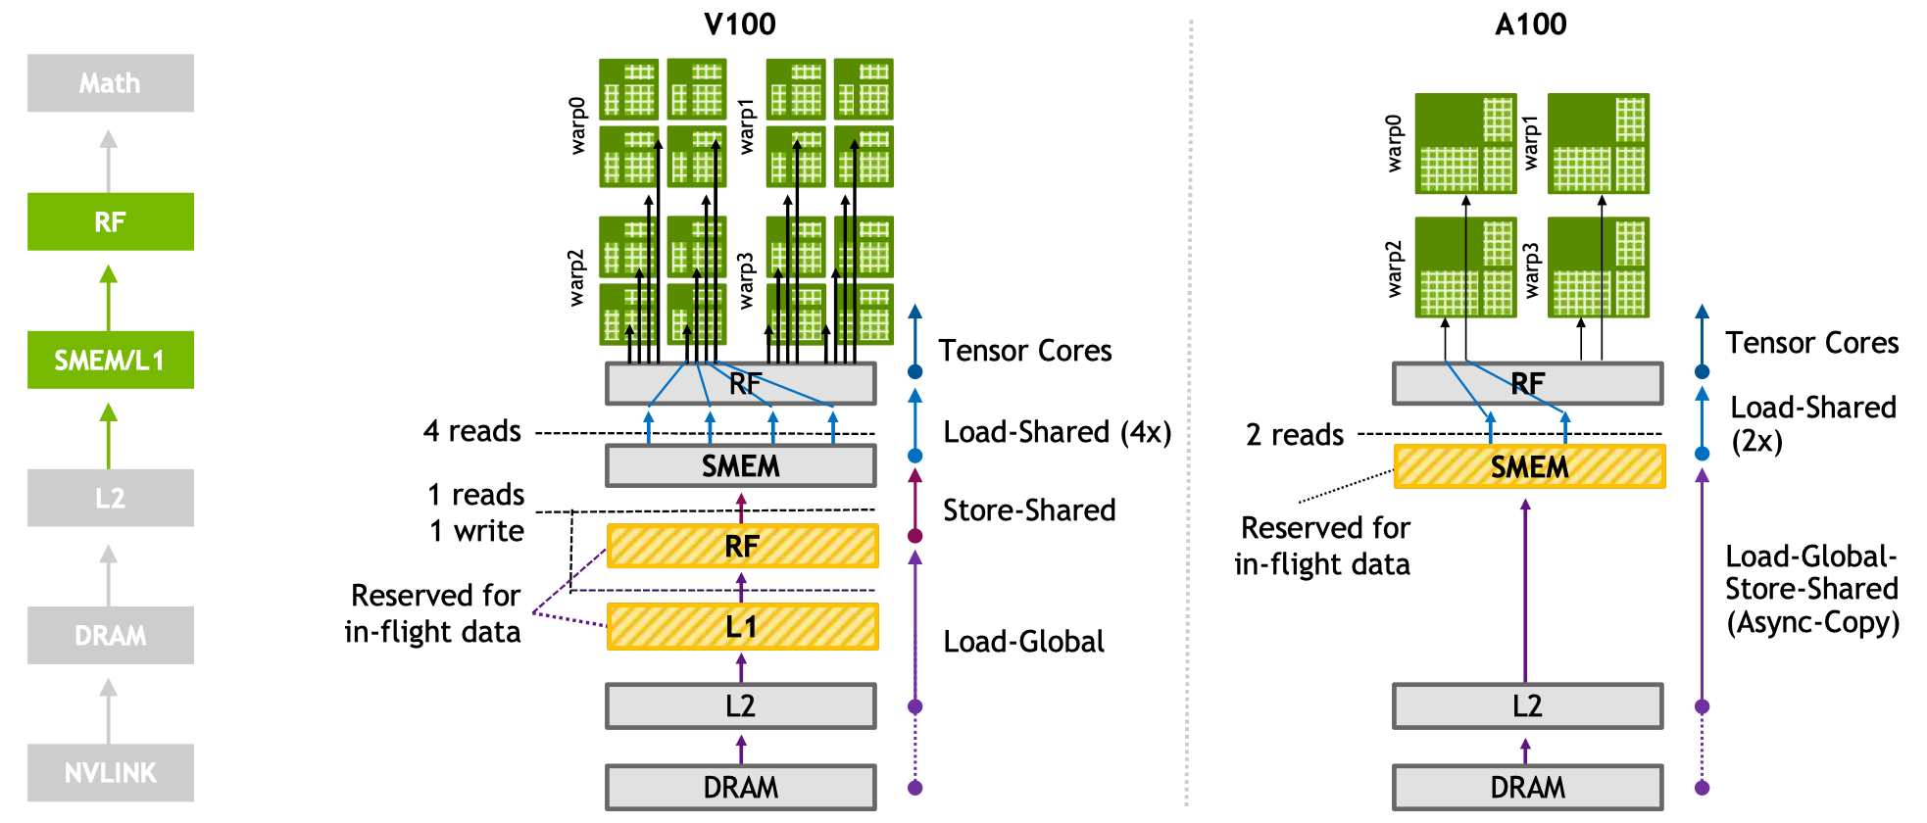
第三代 Tensor Core (Ampere)

Slide 26
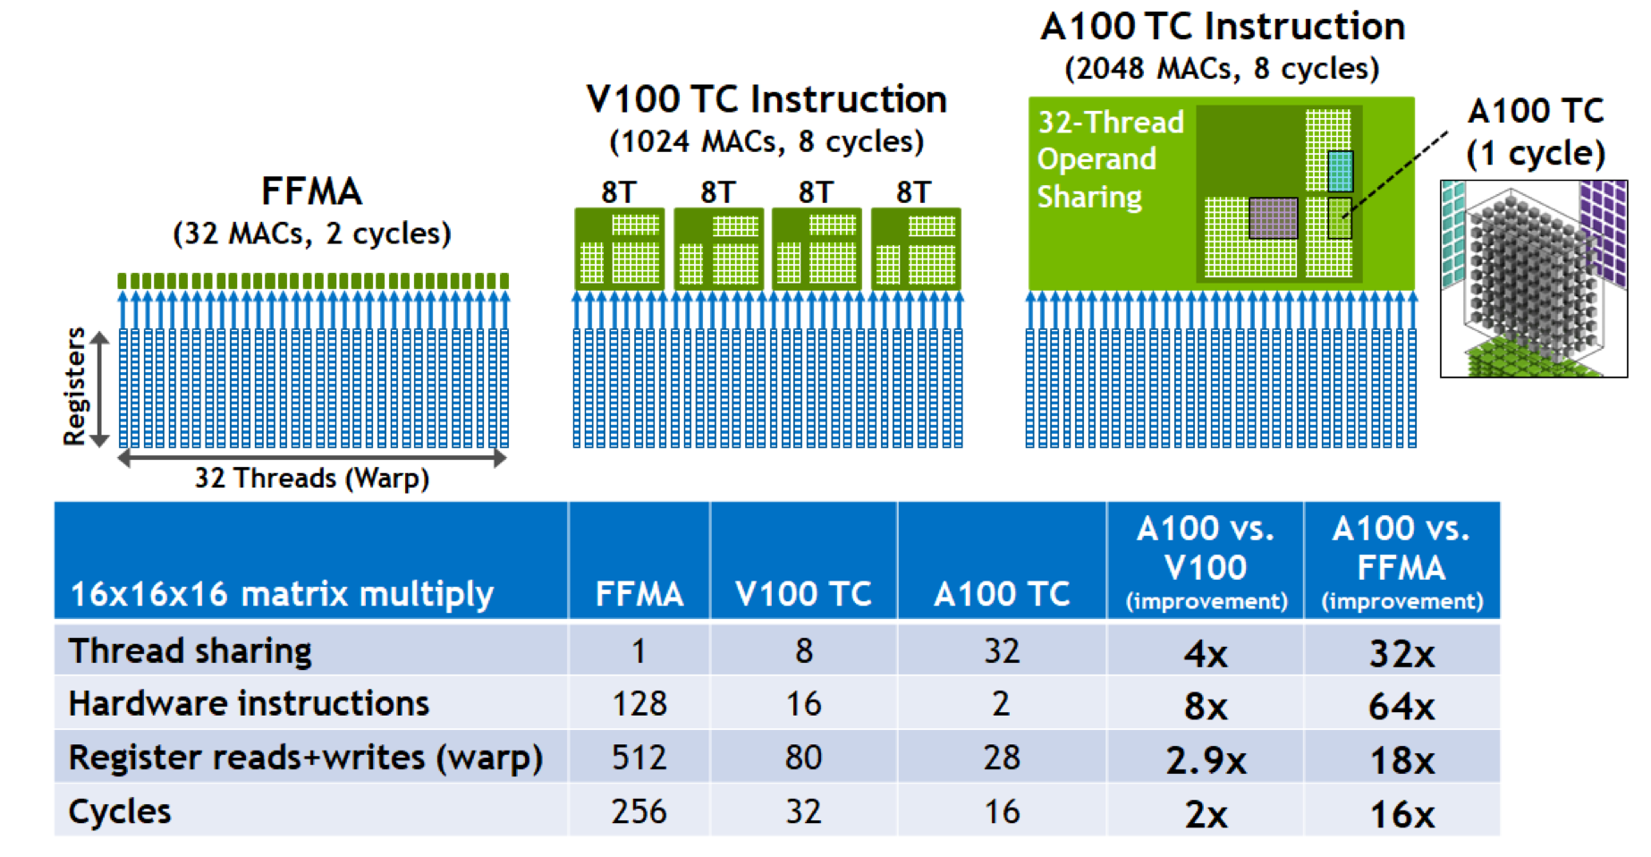
第三代 Tensor Core (Ampere)

Slide 27
第三代 Tensor Core (Ampere)
The NVIDIA Ampere architecture third-generation Tensor Core allows data to be shared across all 32 threads in a warp, compared to 8 threads on Volta's Tensor Core. Sharing data across more threads reduces the register file bandwidth for feeding data to the Tensor Cores.”，“Overall, when computing matrix multiply operations A100 issues 8x fewer instructions and performs 2.9x fewer register file accesses than V100.
V100中Tensor Core可以聚合的操作八个线程的寄存器，A100则可以操作32个线程的所有寄存器。
A100's enhanced 16x8x16 Tensor Core (TC) instructions improve on V100 by reducing register accesses from 80 to 28, and hardware instructions issued from 16 to 2”

Slide 28
第三代 Tensor Core (Ampere)
NVIDIA Ampere 架构第三代 Tensor Core 在一个 warp 中的所有 32 个线程之间共享数据，而 Volta 架构 Tensor Core 在一个 wrap 中只有 8 个线程；
在更多线程之间共享数据会减少向张量核心馈送数据的寄存器文件带宽。总体而言，当计算矩阵乘法运算时，A100发出的指令比V100少8倍，执行的寄存器堆访问比V100减少2.9倍。
V100 Tensor Core 可以聚合的操作八个线程的寄存器，A100则可以操作32个线程的所有寄存器。
A100的增强型16x8x16张量核心（TC）指令在V100上有所改进，将寄存器访问从80减少到28，硬件指令从16“减少到2”。

Slide 29
第四代 Tensor Core (Hopper)
前三代Tensor Core整体是在warp Level来编程的，即通过SIMT完成矩阵计算所需数据的准备工作，将数据从全局内存加载到寄存器上，而后通过Warp调度器调用Tensor Core完成矩阵乘法，继而将结果写出到SIMT的寄存器上
i. 数据搬运和计算耦合，i. scalability有限，详细地，我们在给Tensor Core准备数据的时候，需要warp内所有线程协调地考虑加载一部分矩阵数据，每一个线程都要算得自己独立的矩阵块的一部分地址，再加上为了隐藏数据加载的延时，全局内存到共享内存，共享内存到寄存器的数据加载都会构建多层级的软流水（software pipeline），消耗了很多寄存器及存储带宽；可扩展性方面，由于存储空间的限制，单个warp的矩阵计算规格是有上限的。

Slide 30
第四代 Tensor Core (Hopper)
引入TMA单元（Tensor Memory Accelerator）:将异步数据加载能力固化在硬件中，Ampere中首次提供了异步数据加载能力，即全局内存中的数据可以被异步地加载到共享内存，但在Ampere中所有的地址计算尤其是为了克服共享内存的bank conflict而设计出的异或交叉排列方法也需由各个线程完成，在hopper中，直接以独立硬件单元的形式提供了全局内存和共享内存之间双向的异步读写能力，该能力采用单线程schedule模型，不需要所有线程都参与，同时使用TMA之前只需要一次性的配置好首地址、偏移量、等Tensor描述信息即可；

Slide 31
第四代 Tensor Core (Hopper)
引入分布式共享内存和warpgroup编程模式：在hopper之前的编程模式中，只有block和grid两个层次，其分别对应硬件上的SM和Device，当SM数量不断增加时，数据局部性只能限制在SM内部（通过shared memory），不能跨越SM边界，hopper架构中在GPC内部通过引入交叉互连网络以及同步元语将数据共享层次扩展到4个SMs，也就是GPC内的SM间可以高效的访问彼此的共享内存，这种结构很好的提升了数据的复用性，为了能编程使用该结构，cuda编程语言中也对应的引入了Thread Block Cluster的概念

Slide 32
第四代 Tensor Core (Hopper)
引入可以直接读取共享内存的异步Tensor Core：TMA可以高效简单的完成Tensor数据在全局内存和共享内存之间的流转，分布式共享内存和Barrier将SM组织成一个更大的计算和存储单元，能从共享内存直接加载数据的、异步的Tensor Core在这种背景下也就显得很自然了，它突破了之前架构 Tensor Core只能工作在warp level的限制, hopper架构的Tensor Core可以工作在warpgroup上（通过IGMMA，HGMMA，QGMMA等SASS指令实现），其可以直接读取共享内存，对于其计算输出而言，仍然为寄存器，一方面其可以很好的利用寄存器的高带宽，另一方面GEMM/CONV后一般会做一些激活、normalize等后处理。由于读取共享内存有不稳定的latency，所以提供异步能力就也成了其必然的选择。这样通过TMA完成数据从global到shared memory的异步加载，Tensor Core完成异步加载shared memory数据到寄存器的计算，通过硬件实现了矩阵乘法的流水线。

Slide 33
Padding Vocabulary Size – Projection Layer Example
Figure 1 shows a simplified representation of a Transformer network. The network outputs a vector containing a probability for each token in the vocabulary. This vector of probabilities is produced using the softmax function over the outputs from a fully-connected layer, which we’ll call the projection layer. The number of outputs of this layer is equal to the vocabulary size, often in excess of 30,000. Given the heavyweight computation involved, it’s important to ensure effective Tensor Core use.
Figure 2 shows the performance of one such projection layer, with 1024 inputs and a batch size of 5120, training on FP16 data on a Volta Tesla V100. Suppose we are using the combined English-German training datasets for the WMT14 task, which have a vocabulary size of 33708. Simply padding the vocabulary size to the next multiple of 8 activates Tensor Cores and improves throughput significantly

Slide 34
Padding Vocabulary Size – Projection Layer Example

Slide 35
Summary 总结

Slide 36
Reference 引用&参考
https://zhuanlan.zhihu.com/p/620257581 大佬们，A100显卡上的tensorcore有自己的私有寄存器
https://old.hotchips.org/wp-content/uploads/hc_archives/hc29/HC29.21-Monday-Pub/HC29.21.10-GPU-Gaming-Pub/HC29.21.132-Volta-Choquette-NVIDIA-Final3.pdf
https://ieeexplore.ieee.org/author/37086370271
https://www.computer.org/csdl/proceedings-article/hcs/2019/08875651/1ehCtCN4SUE
https://resources.nvidia.com/en-us-genomics-ep/ampere-architecture-white-paper
https://developer.nvidia.com/blog/nvidia-hopper-architecture-in-depth/

Slide 37
Notes:
37

